Slide 1

TRƯỜNG TIỂU HỌC ……
CHÀO MỪNG QUÝ THẦY CÔ
VỀ DỰ GIỜ THĂM LỚP
MÔN TOÁN LỚP 4
Tuần 19 (T3)

Slide 2




Slide 3

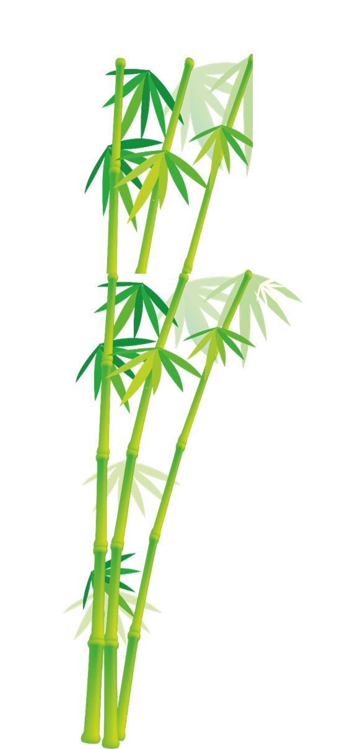

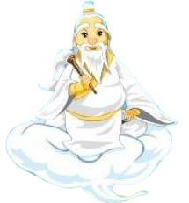


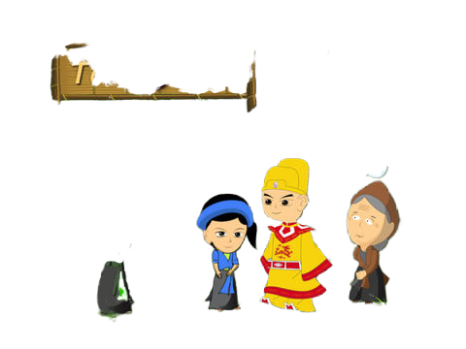

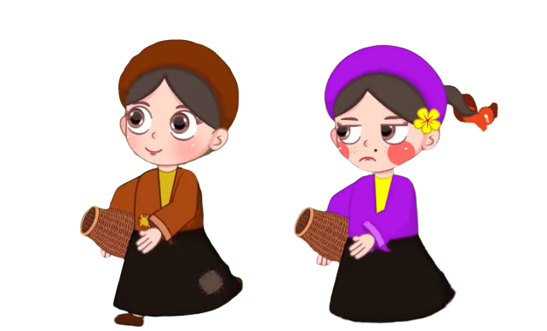

Cách chơi:
Để giúp Vua tìm lại Tấm các em hãy trả lời đúng từng thử thách và hóa giải chúng trong cuộc đời của Tấm.
Mỗi em sẽ chọn hóa giải 1 thử thách. Hóa giải được tất cả thử thách sẽ giúp được nhà Vua và nàng Tấm quay trở về bên nhau mãi mãi.
Nếu trả lời sai 1 thử thách đồng nghĩa với việc trở về bên nhau của hai người ngày càng khó khăn.
Chúc các em thành công
Tấm
Cám

Slide 4

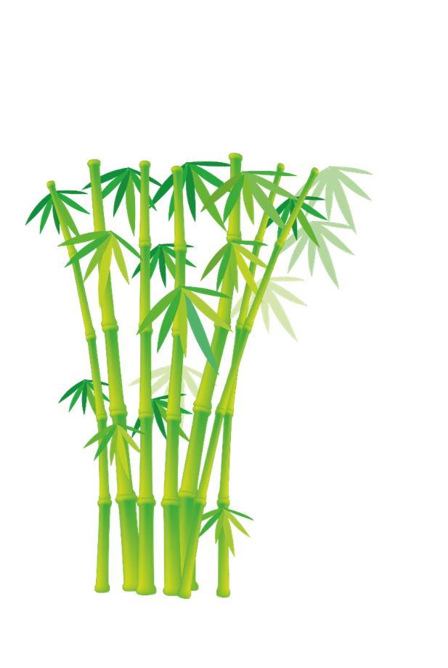

Slide 5

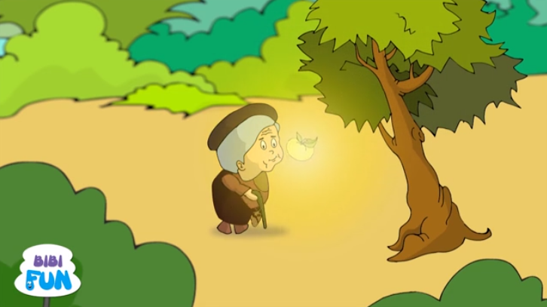
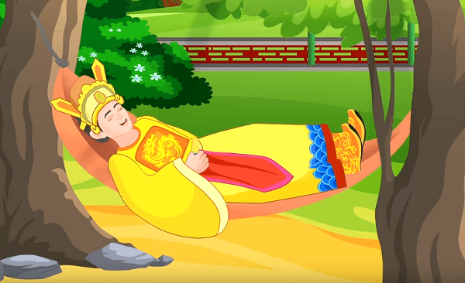
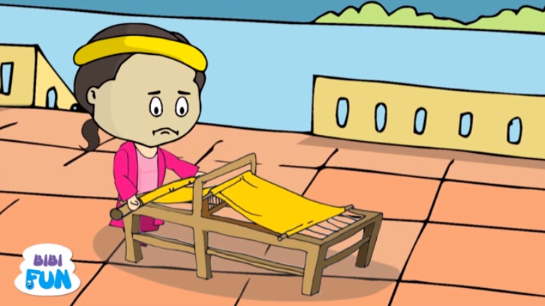

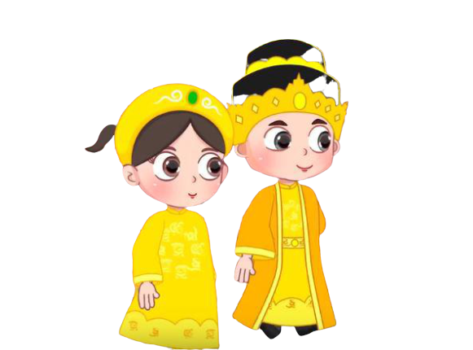
Chim
vàng anh
Khung cửi
Gặp lại nhau
Cây xoan đào
Quả thị

Slide 6

>,<,=
12 345 x 2 …. 2 x 12 345
Đáp án: =

Slide 7

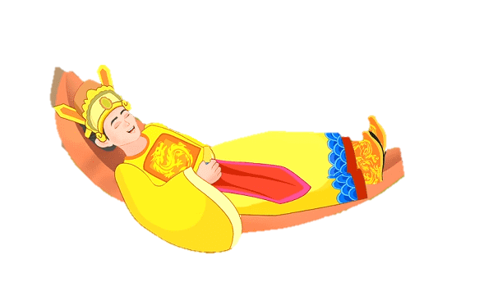
>,<,=
4 x 23 567….. 5 x 23 567
Đáp án: <

Slide 8
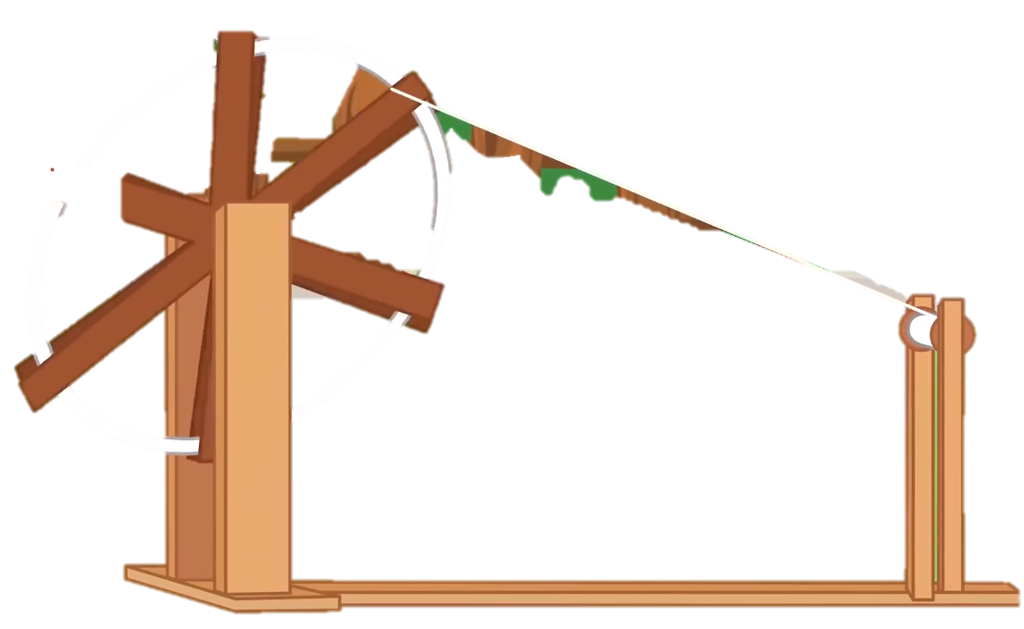
Dựa vào tính chất giao hoán
Phép nhân thích hợp là
46 500 x 3 = ?
Đáp án: 3 x 46 500

Slide 9

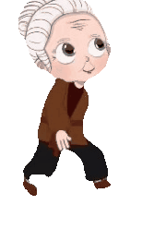
>,<,=
10 230 x 5 …. 5 x 10 230
Đáp án: =

Slide 10


Slide 11
+ Cách thực hiện chia cho số có một chữ số ( phép chia có dư)
+ Nhân với số có một chữ số, tính chất giao hoán của phép nhân.
+ Giải bài toán lời văn có phép tính chia cho số có một chữ số.
YÊU CẦU CẦN ĐẠT

Slide 12
TOÁN
TUẦN 19: NHÂN VỚI SỐ CÓ MỘT CHỮ SỐ. CHIA CHO SỐ CÓ MỘT CHỮ SỐ.
TÍNH CHẤT GIAO HOÁN VÀ KẾT HỢP CỦA PHÉP ( Tiết 2)
Bài 1: Đặt tính rồi tính
27 125 x 3 100 708 x 7 973 006 : 5 78 916 : 4
27 125
x 3
81375
100 708
x 7
704 956
973 006 5
47
23
30
00
06
1
78 916 4
38
29
11
36
0
194601
19729
19729
194601

Slide 13
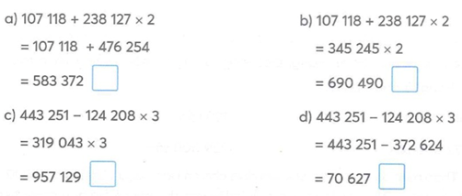
Bài 2: Đúng ghi Đ, sai ghi S
Đ
S
S
Đ

Slide 14
Bài 3: Một cơ sở sản xuất được 124 577 l nước mắm. Người ta đóng nước mắm vào các can loại 5l. hỏi cơ sở sản xuất đó đóng được nhiều nhất bao nhiêu can và thừa bao nhiêu lít nước mắm?
Bài giải
Đóng được số can và thừa số lít nước mắm là:
124 577 : 5 = 24915 can ( dư 2 lít)
Đáp số: 24915 can ( dư 2 lít)

Slide 15
Bài 4: Viết số vào các ô trống để được phép tính đúng.
a) Số bé nhất có năm chữ số nhân với 6:
10 000 x 6 = 60 000
b) Lấy số tròn nghìn lớn nhất có năm chữ số chia cho 7:
9 000 : 7 = 1571 dư 3

Slide 16
Vận dụng
- Tìm kết quả của số lẻ bé nhất có năm chữ số nhân với 5
BÀI LÀM
Số lẻ nhỏ nhất có năm chữ số là: 10 001
Kết quả là: 10 001 x 5 = 50 005

Slide 17
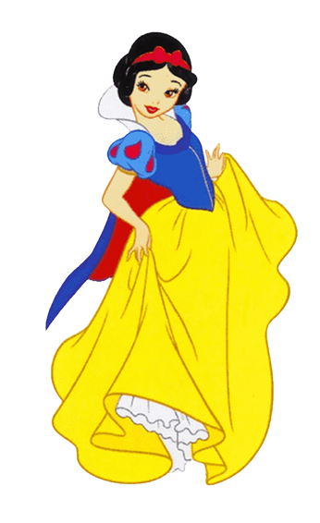


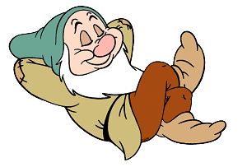
XIN CHÂN THÀNH CẢM ƠN
QUÝ THẦY CÔ GIÁO VÀ CÁC EM

